Slide 1


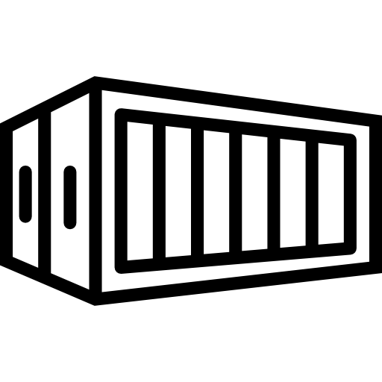
Cloud-native
Unit:
Container
(1) Das PaaS-Problem und das CaaS-Versprechen

Slide 2


Urheberrechtshinweise
Diese Folien werden zum Zwecke einer praktikablen und pragmatischen Nutzbarkeit im Rahmen der CC0 1.0 Lizenz bereitgestellt.
Sie dürfen die Inhalte also kopieren, verändern, verbreiten, mit eigenen Inhalten mixen, auch zu kommerziellen Zwecken, und ohne um weitere Erlaubnis bitten zu müssen.
Eine Nennung des Autors ist nicht erforderlich (aber natürlich gern gesehen, wenn problemlos möglich).
Diese Folien sind insb. für die Lehre an Hochschulen konzipiert und machen daher vom §51 UrhG (Zitate) Gebrauch.
Die CC0 Lizenz überträgt sich nicht auf zitierte Quellen. Hier sind bei der Nutzung natürlich die Bedingungen der entsprechenden Quellen zu beachten.
Die Quellenangaben finden sich auf den entsprechenden Folien.

Slide 3
Kapitel 8
Standardisierung von Deployment Units (Container)
8 Standardisierung von Deployment Units
8.1 Hintergrund (PaaS)
8.2 Betriebssystem-Virtualisierung
8.3 Container Runtime Environments
Kernel-Namespaces
Process Capabilities
Control Groups
Union Filesystems
High- und Low-Level Container-Laufzeitumgebungen
8.4 Bau und Bereitstellung von Container-Images
8.5 Faktoren gut betreibbarer Container
Codebase
Abhängigkeiten und Konfigurationen
Unterstützende Services und Port Binding
Build-, Release- und Run-Phase
Horizontale Skalierung über Prozesse
Umgebungen, Logs und Betrieb
8.6 Zusammenfassung

Slide 4
Inhaltsverzeichnis
Überblick über Units und Themen dieses Moduls
Unit 01
Cloud Computing
Unit 02
DevOps
Unit 03
Infrastructure as Code
Unit 10
Domain
Driven
Design
Unit 04
Standardisierte
Deployment Units
Unit 05
Container
Orchestrierung
Unit 06
FaaS
Unit 07
Microservice
Architekturen
Unit 08
Serverless
Architekturen
Unit 09
Monitorbare
Architekturen

Slide 5

Inhalte
Hintergrund
  Platform as a Service
  Das PaaS-Problem
  Das CaaS-Versprechen (Standardisierung des Betriebs heterogener Komponenten)
Betriebssystem-Virtualisierung
  OS-Virtualisierung
  Linux-basierte Techniken zur OS-Virtualisierung
  Standardisierung von Deployment-Einheiten => Container
Laufzeitumgebungen für Container
  Container Laufzeitumgebungen und Standards
  Docker
  Image Building und Registries
Container-Pattern
  Container (Anti-)Pattern
  12-Factor Apps
Cloud-native Anwendung
Platform as a Service
Blueprints
Cluster Orchestration
Tasks
Cluster Scheduling
Ressourcen
Infrastructure as a Service
Ressourcen
Virtualisierung
Hard-ware

Slide 6
Entwicklung
Von Platform as a Service zu Container as a Service
Mittels IaaS und Provisionierungsansätzen lassen sich vordefinierte Depoyment-Einheiten (VM-Images) erzeugen und auf Hypervisoren als Virtuelle Maschinen ausbringen.
Das Problem ist, diese Deployment-Einheiten (VM-Images) sind im allgemeinen sehr groß (>> 100MB bis zu mehreren GB) und die Start-Up-Zeiten dieser Maschinen sind recht lang (bis zu mehreren Minuten).
Ferner wollen sich Entwickler häufig nicht mit den Details der Infrastruktur „herumschlagen“ sondern einfach nur ihren Code ausbringen und laufen lassen.
Aus dieser Motivationslage sind sogenannte Platform-as-a-Service PaaS-Angebote entstanden.

Slide 7


IaaS Vs. PaaS

Slide 8
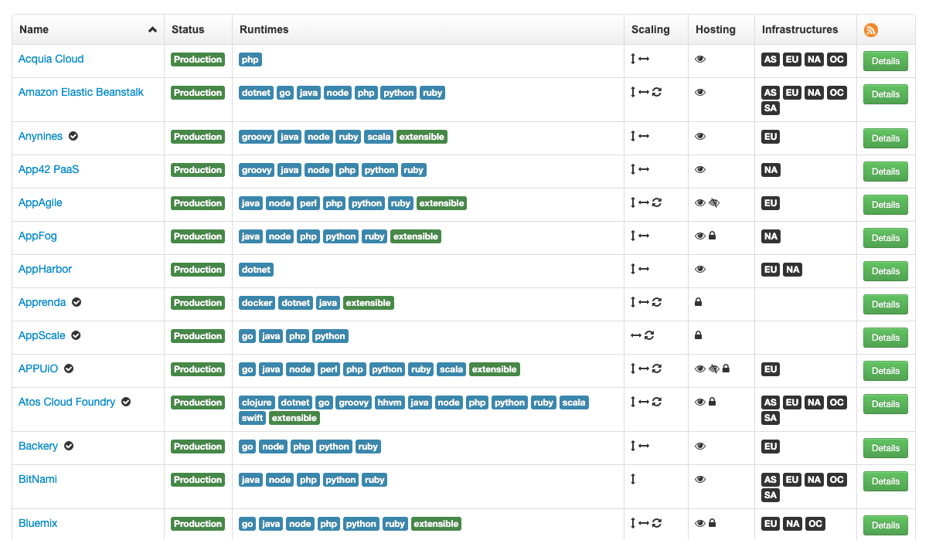
PaaS
Das PaaS - Problem
Allein zwischen Oktober 2009 und Oktober 2010 sollen mehr als 100 PaaS-Anbieter den Markt betreten haben.
Alle mit dem Ziel, Kunden möglichst viele administrative Aufgaben abzunehmen, Skalierbarkeit und Hochverfügbarkeit zu ermöglichen, Fixkosten und Gesamt-kosten zu senken, die Anwender flexibler zu machen und um eine schnelle Anwendungsentwicklung und einen baldigen Markteintritt (Time-to-Market) zu ermöglichen.
Quelle: https://paasfinder.org

Slide 9
PaaS
Was ist das?
Als Platform as a Service (PaaS) bezeichnet man eine Dienstleistung, die als Cloud Service eine Plattform für Entwickler von Anwendungen zur Verfügung stellt. Dabei kann es sich sowohl um Laufzeitumgebungen (häufig für Webanwendungen), aber auch um Entwicklungsumgebungen handeln, die mit geringem administrativem Aufwand und ohne Anschaffung der darunterliegenden Hardware und Software genutzt werden können. Sie unterstützen wesentliche Teile des Software-Lebenszyklus von der Entwicklung, den Test, die Auslieferung bis hin zum Betrieb der Anwendungen über das Internet.
Cloud Anwendungen
Software as a Service (SaaS)
Cloud Plattformen
Platform as a Service (PaaS)
Cloud Infrastruktur
Infrastructure as a Service (IaaS)

Slide 10
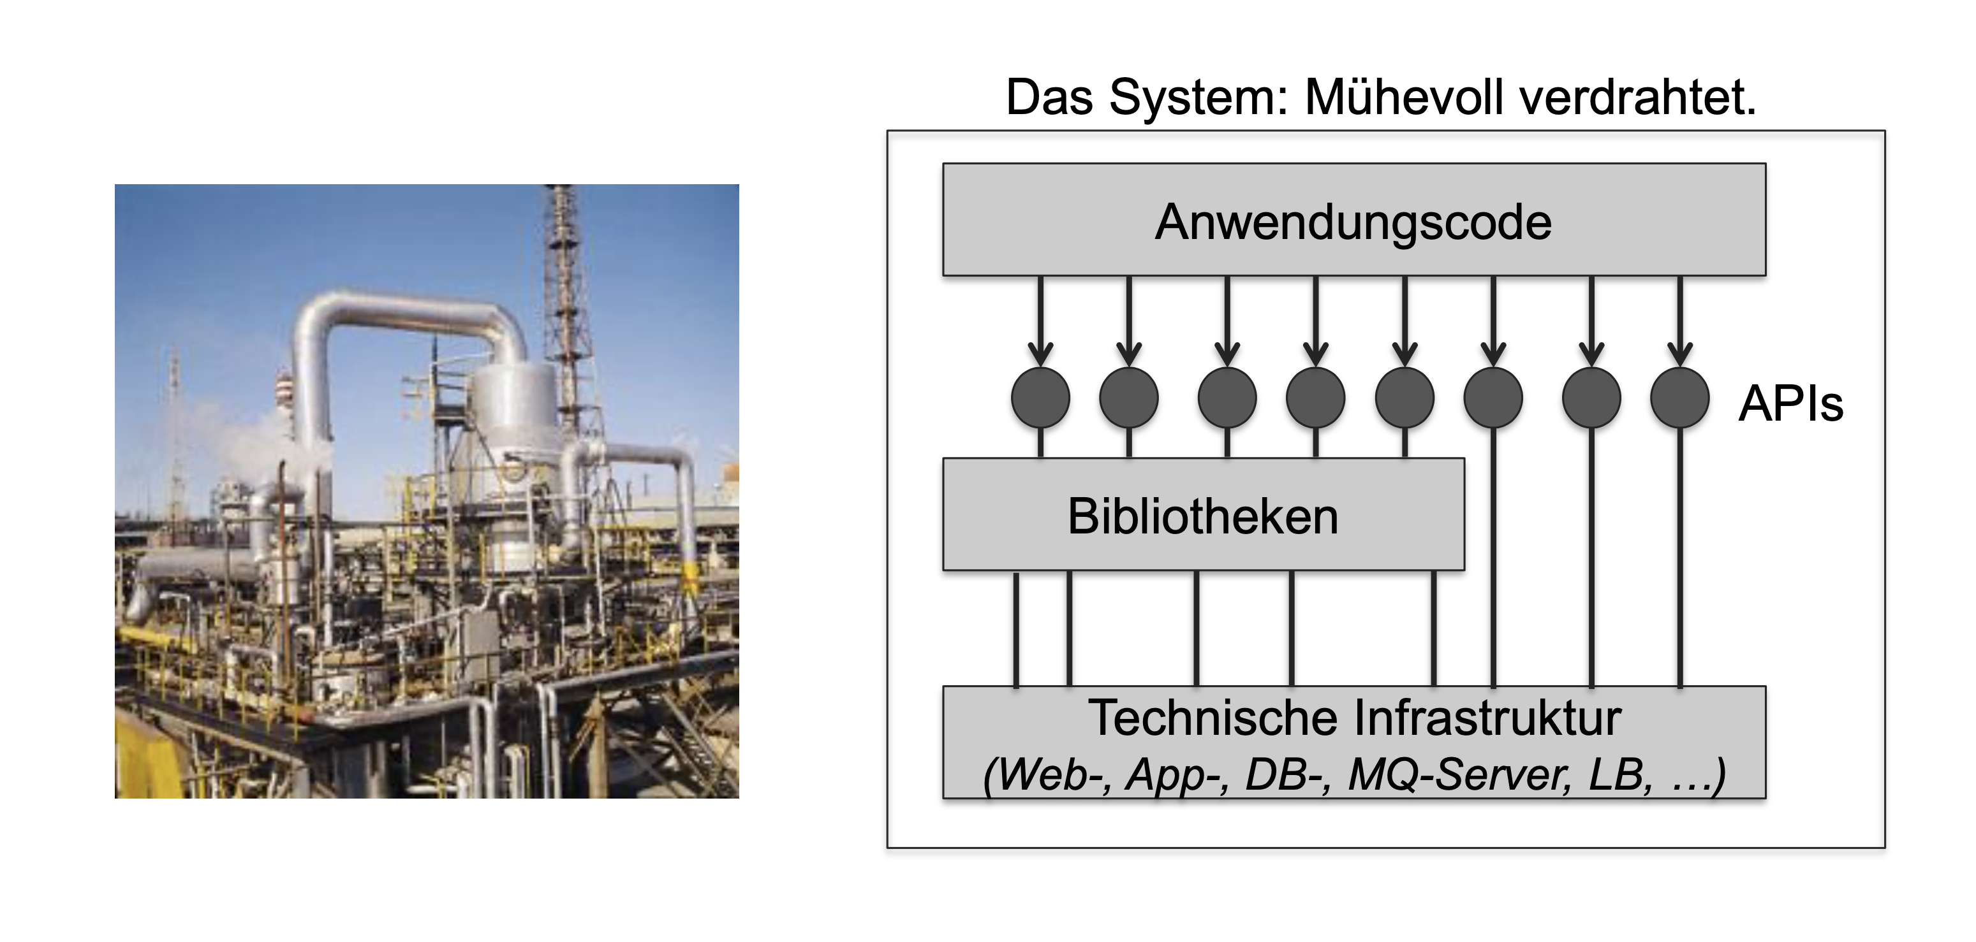
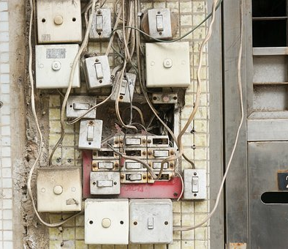
Das Problem: Stovepipe Architekturen
Anwendungen aufwändig „von Hand“ verdrahtet
Mund-geblasenes mag ja schön sein, aber es ist teuer und vor allem kaum 1:1 wiederholbar!
Quelle: QAware GmbH
https://github.com/qaware/cloudcomputing

Slide 11
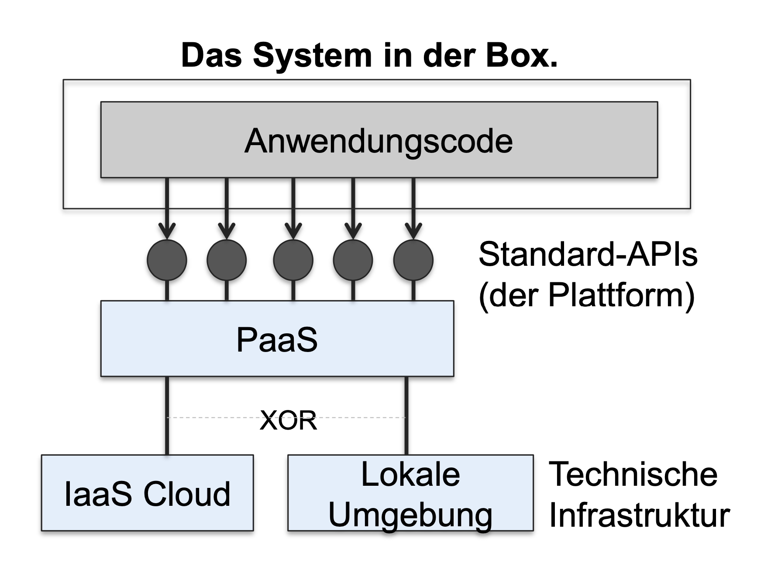
Die Lösung: Platform as A Service
PaaS bietet eine ad-hoc Entwicklungs- und Betriebsplattform
Die Anwendung wird per Applikationspaket oder als Quellcode deployed. Es ist kein Image mit technischer Infrastruktur notwendig.
Die Anwendung sieht nur Programmier- oder Zugriffsschnittstellen seiner Laufzeitumgebung.
Es erfolgt eine automatische Skalierung der Anwendung.
Entwicklungswerkzeuge (IDEs, Build-Systeme, Testumgebung) stehen zur Verfügung („Deploy to cloud“).
Die Plattform bietet eine Schnittstelle zur Administration und zum Monitoring.
Quelle: QAware GmbH
https://github.com/qaware/cloudcomputing

Slide 12
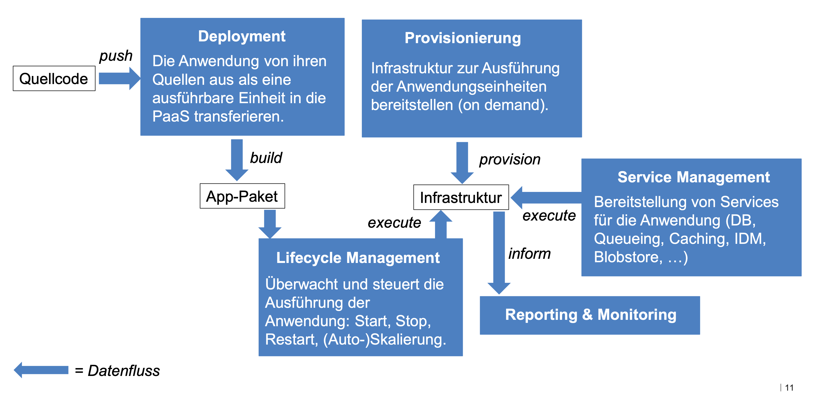
PaaS Cloud
Die funktionalen Bausteine einer PaaS Cloud
Quelle: QAware GmbH
https://github.com/qaware/cloudcomputing

Slide 13
Private PaaS Clouds
Alternative Private PaaS Clouds
Name | Link | Anmerkung
OpenShift | https://openshift.com | PaaS mit Schwerpunkt JEE von RedHat
CloudFoundry | https://cloudfoundry.org | PaaS von Pivotal mit breiter Unterstützung aus der Industrie
Stackato | https://activestate.com/stackato | Private PaaS (kommerziell)
PaaSTO | https://github.com/yelp/paasta | Open-Source private PaaS auf Basis von Mesos+Marathon
VAMP | https://vamp.io | Leichtgewichtiges Open-Source PaaS ausgelegt auf Microservices (Kubernetes oder Mesos)
Apollo | https.//github.com/capgemini/apollo | Open-Source private PaaS auf Basis von Mesos von Capgemini
Mantl | https://mantl.io | Open-Source private PaaS auf Basis von Mesos von Cisco
Quelle: QAware GmbH
https://github.com/qaware/cloudcomputing

Slide 14
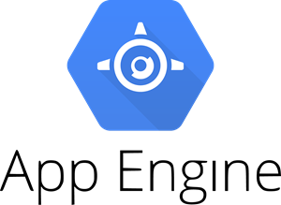
Public PaaS Clouds
Am Beispiel der Google App Engine
Die Google App Engine (GAE) ist das PaaS Angebot von Google.
Anwendungen laufen innerhalb der Google Infrastruktur.
Der Betrieb der Anwendungen ist innerhalb bestimmter Quoten kostenfrei.
Unterstützte Sprachen: u.a. JS, Ruby, Go .NET, Java, Python, PHP
Integrationen in alle gängigen IDEs stehen zur Verfügung

Slide 15
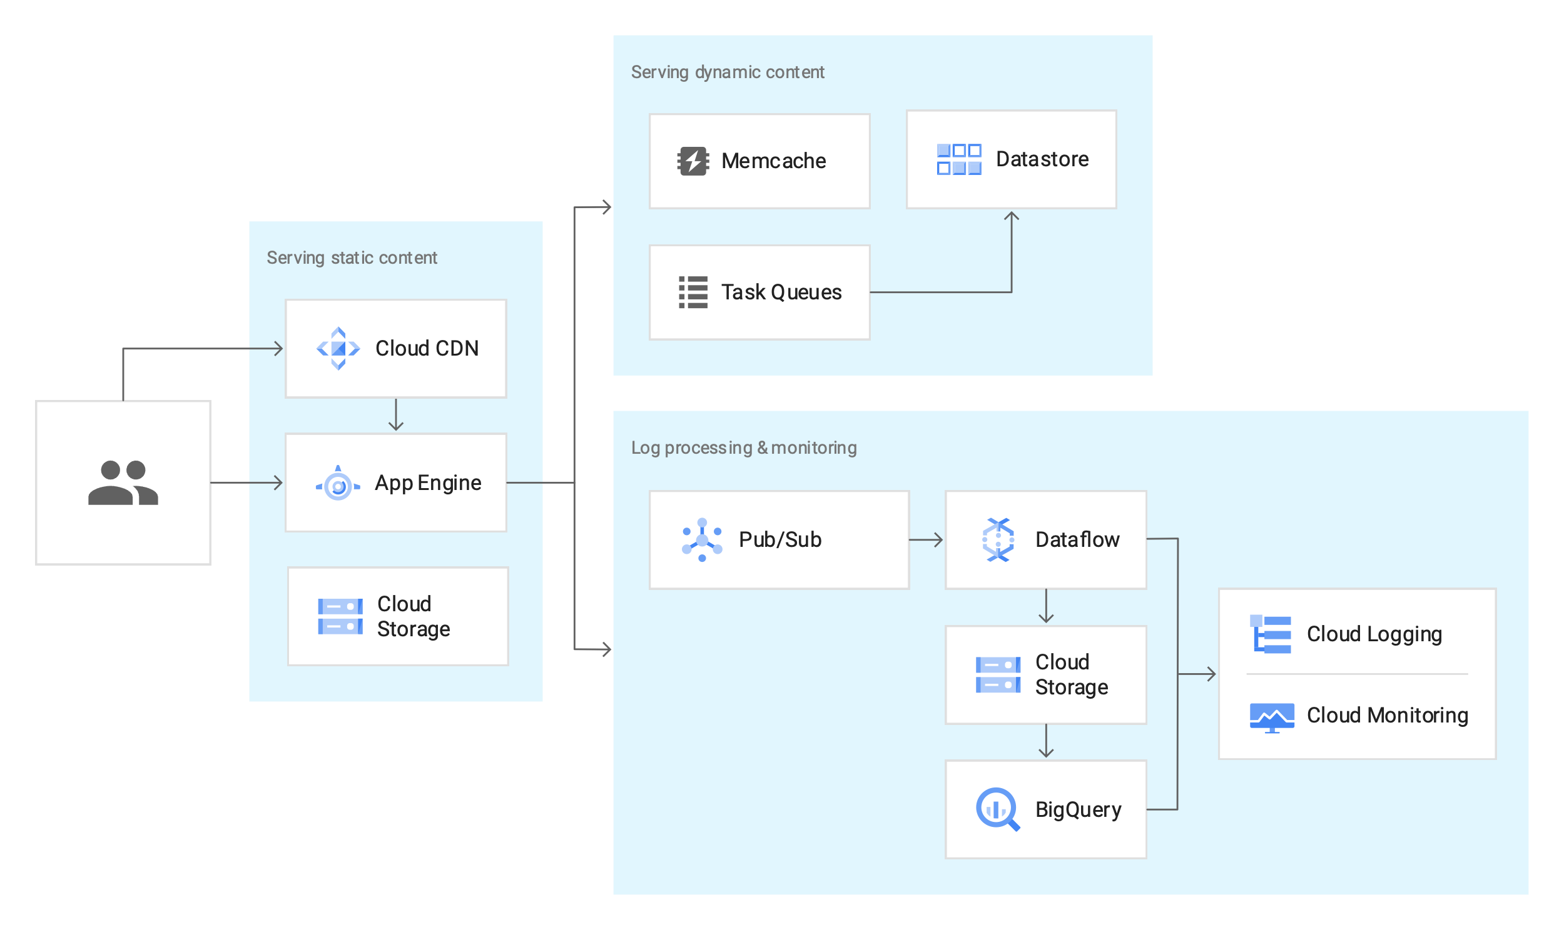
Google App Engine
Referenzarchitektur
Quelle: Google
https://cloud.google.com/appengine

Slide 16
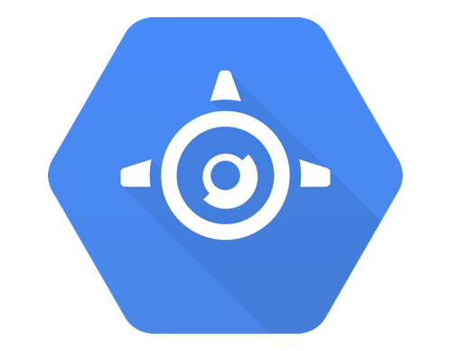
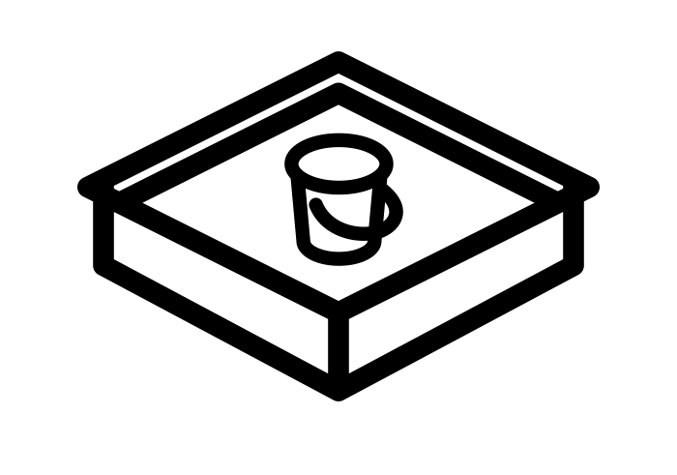
Google APP Engine
Sandbox-bedingte Einschränkungen
Eine GAE-Applikation läuft in einer Sandbox, die das Verhalten der Applikation mit dem Ziel einschränkt, die Verarbeitung effizient zu halten und die Infrastruktur im Auto-Scaling zu schützen.
Es dürfen daher nicht alle Klassen von Standardbibliotheken genutzt werden:
Keine eigenen Threads öffen
Kein Zugriff auf die Laufzeitumgebung (z.B. Classloader)
Kommunikation mit anderen Web-Anwendungen nur über URL Fetch, XMPP oder E-Mail
Anfragen und Antworten dürfen maximal 1MB groß sein
Web-Hooks als allgemeines Architekturmittel für eingehende Kommunikation. Angestoßen bei Ereignissen (Warmup, Messages, Cron-Jobs)
Alle Requests an eine GAE-Anwendung werden nach 60 Sekunden beendet. Es gibt weitere diverse Einschränkungen zu Datenvolumina und Anzahl von Service Aufrufen.
Einschränkungen ähnlicher Art finden sich auch bei anderen Anbietern.

Slide 17
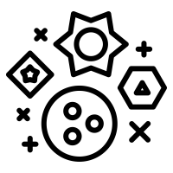
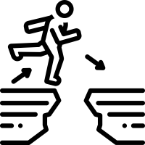
Das Paas-Problem
Fehlende Portabilität von Anwendungen
„In recent years, the cloud hype has led to a multitude of different offerings across the entire cloud market, from Infrastructure as a Service (IaaS) to Platform as a Service (PaaS) to Software as a Service (SaaS). Despite the high popularity, there are still several problems and deficiencies.
Especially for PaaS, the heterogeneous provider landscape is an obstacle for the assessment and feasibility of application portability.“
Kolb, Stefan. (2018). On the Portability of Applications in Platform as a Service. 10.20378/irbo-54102.

Slide 18

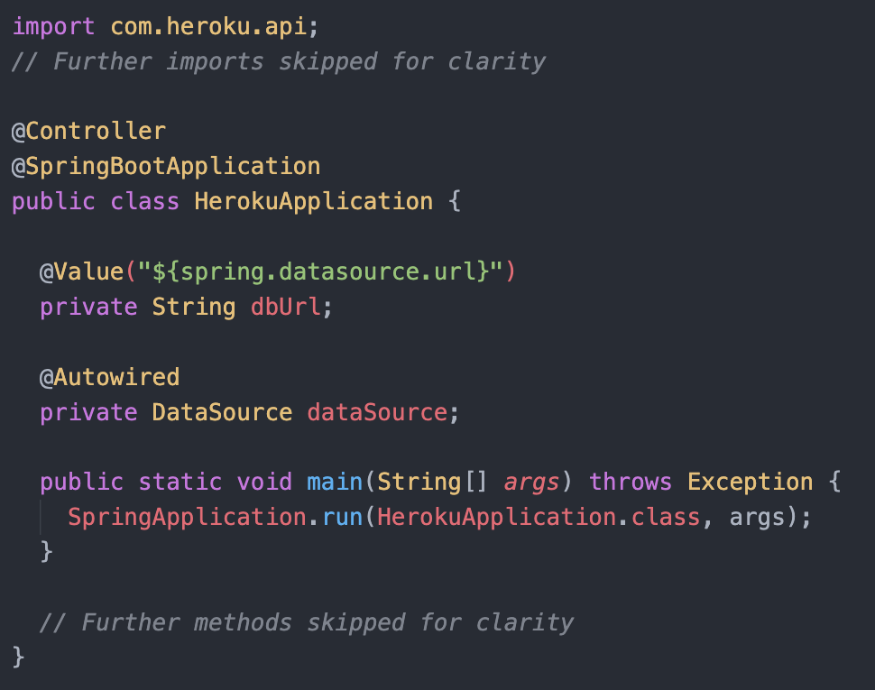
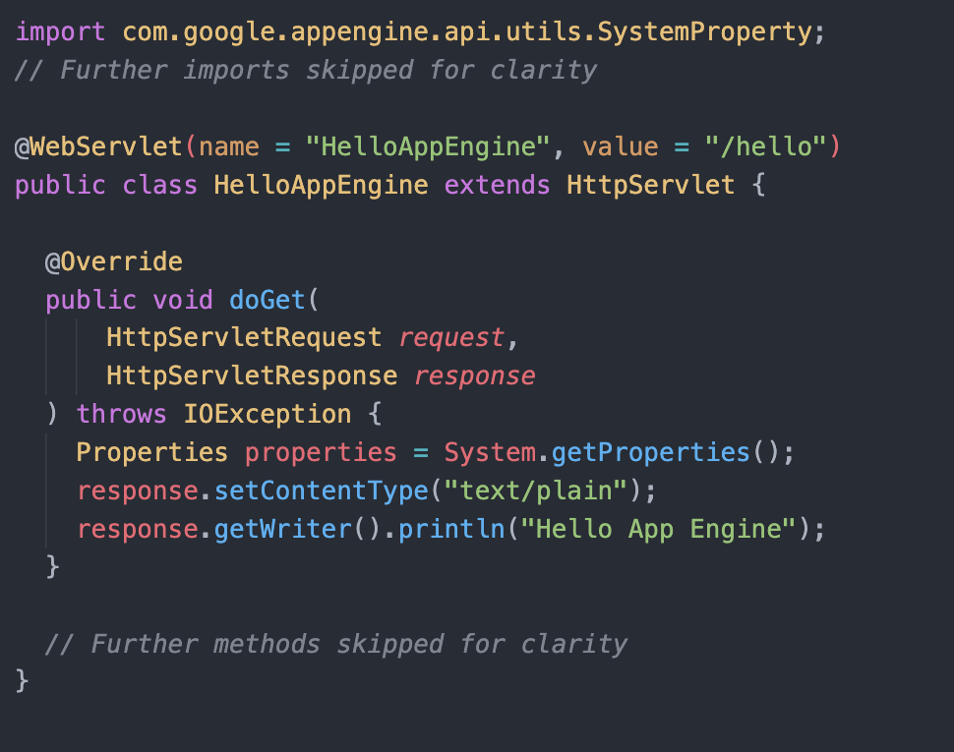
Das Paas-Problem
Am Beispiel zweier Java Getting-Started-Tutorials von Heroku und Google App Engine
Wesentliche Probleme bei PaaS sind u.a. folgende fehlende Standards:
Deployment-Format der zu hostenden Anwendungen
PaaS-Runtime-Schnittstelle
Challenge: Versuchen Sie mal das Heroku Getting-Started auf Google App Engine zum Laufen zu bringen (und anders herum)
git clone https://github.com/heroku/
gradle-gettingstarted.git
git clone https://github.com/GoogleCloudPlatform/ getting-started-java.git

Slide 19
PaaS
Erkennbarer Trend in PaaS Plattformen
Laufzeitumgeb-ungen können durch den Kunden erweitert werden.
Wie funktioniert das technisch?
Quelle: https://paasfinder.org

Slide 20
Ausblick
Hintergrund
  Platform as a Service
  Das PaaS-Problem
  Das CaaS-Versprechen
Betriebssystem-Virtualisierung
  OS-Virtualisierung
  Linux-basierte Techniken zur OS-Virtualisierung
  Standardisierung von Deployment-Einheiten => Container
Laufzeitumgebungen für Container
  Container Laufzeitumgebungen und Standards
  Docker
  Image Building und Registries
Container-Pattern
  Container (Anti-)Pattern
  12-Factor Apps

Slide 21





Kontakt
Disclaimer
Nane Kratzke
+49 451 300-5549
nane.kratzke@th-luebeck.de
kratzke.mylab.th-luebeck.de

